Slide 1
DYSTOPIA HITO 1
Roguelike

Slide 2


01
IDEA GENERAL

Slide 3
GÉNERO
Roguelite
Nuestro héroe se adentra en una mazmorra para salvar el mundo, cuando…

Slide 4
MECÁNICAS
MOVIMIENTO
GOLPEAR
OBJETOS

Slide 5
DINÁMICAS
ESQUIVAR Y GOLPEAR
SIN REGENERACION DE
VIDA

Slide 6
02
BACKGROUND
Un gran poder conlleva una gran responsabilidad…

Slide 7
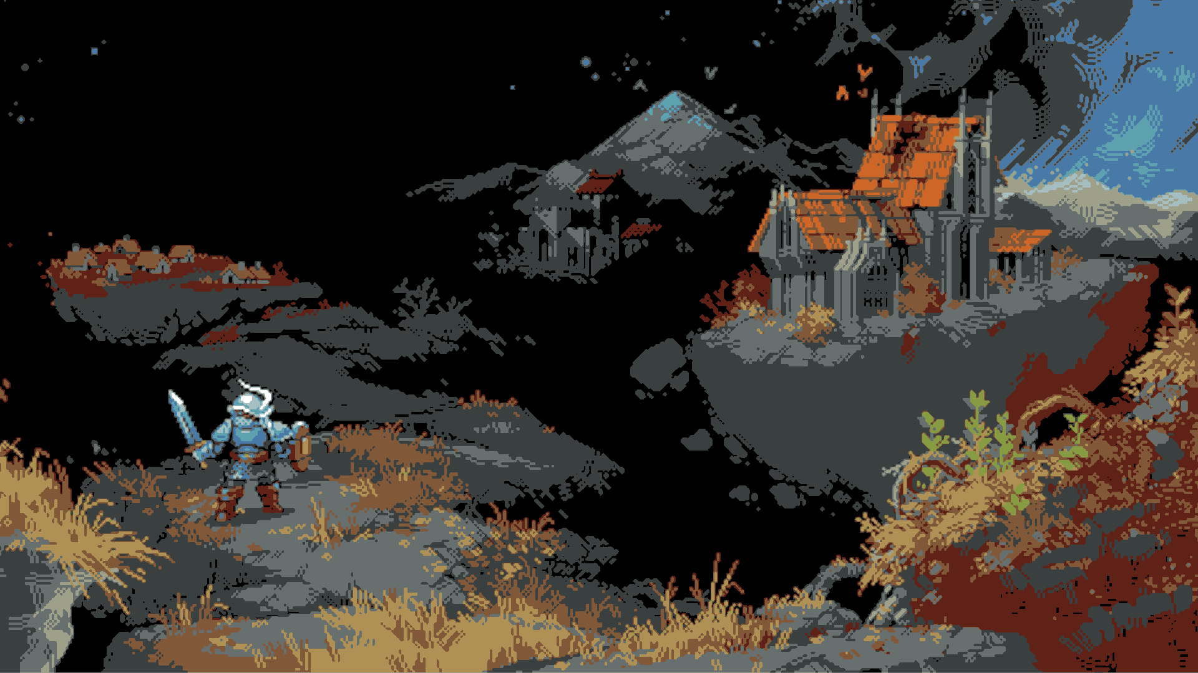
Imagen chula que muestre Historia general del background del juego.

Slide 8
03
ARTE
“El arte es una línea alrededor de tus pensamientos”

Slide 9
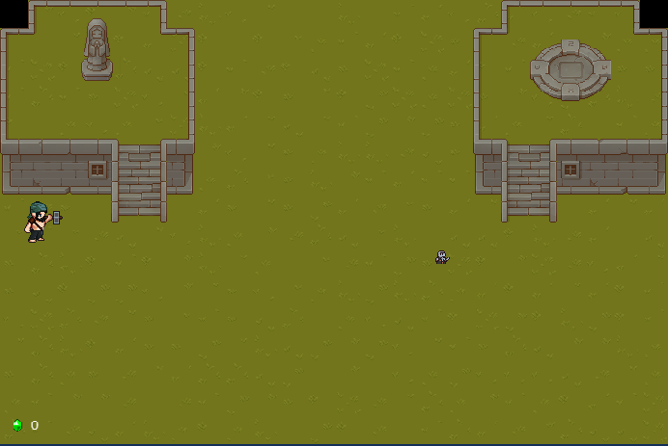
El Pueblo

Slide 10
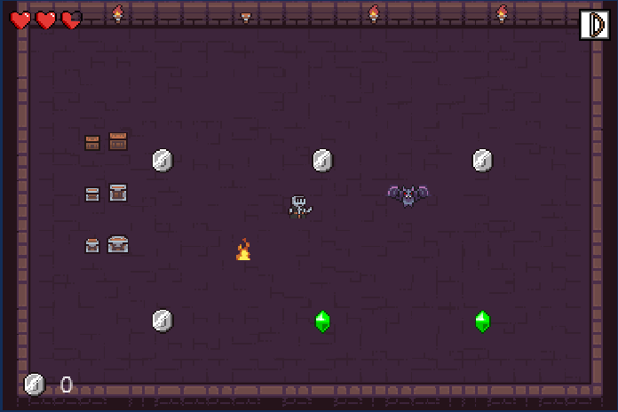
La Mazmorra

Slide 11
04
ARQUITECTURA
El arte es una línea alrededor de tus pensamientos

Slide 12
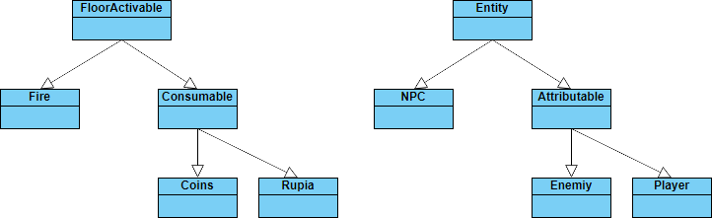

Slide 13
DEMO

